Slide 1
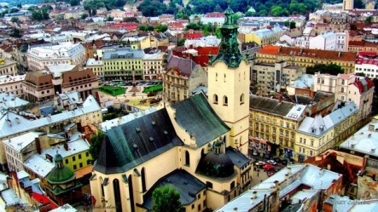
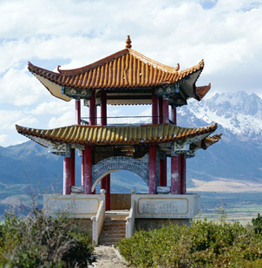
Шедеври архітектури і
скульптури

Slide 2
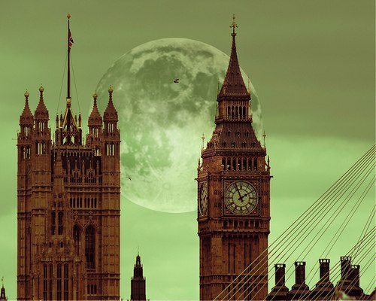
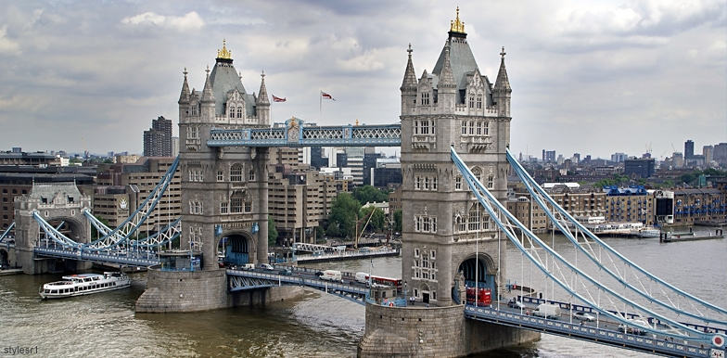
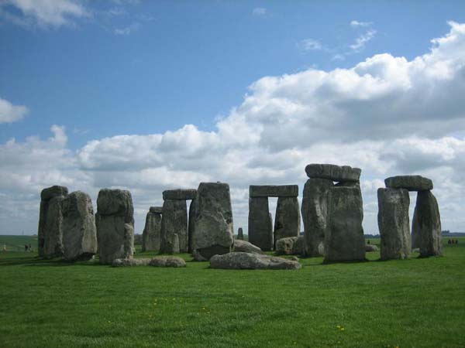
Великобританія

Slide 3
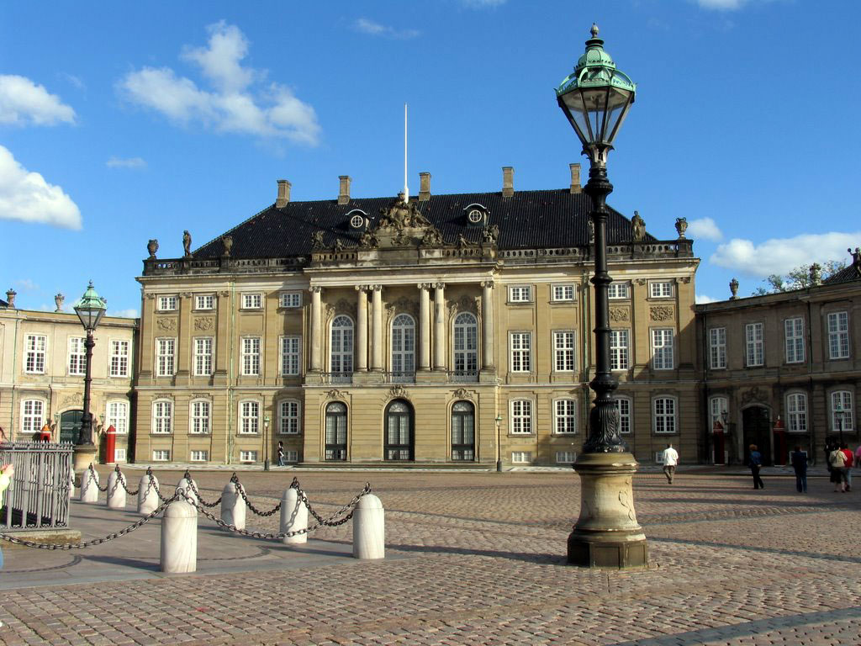
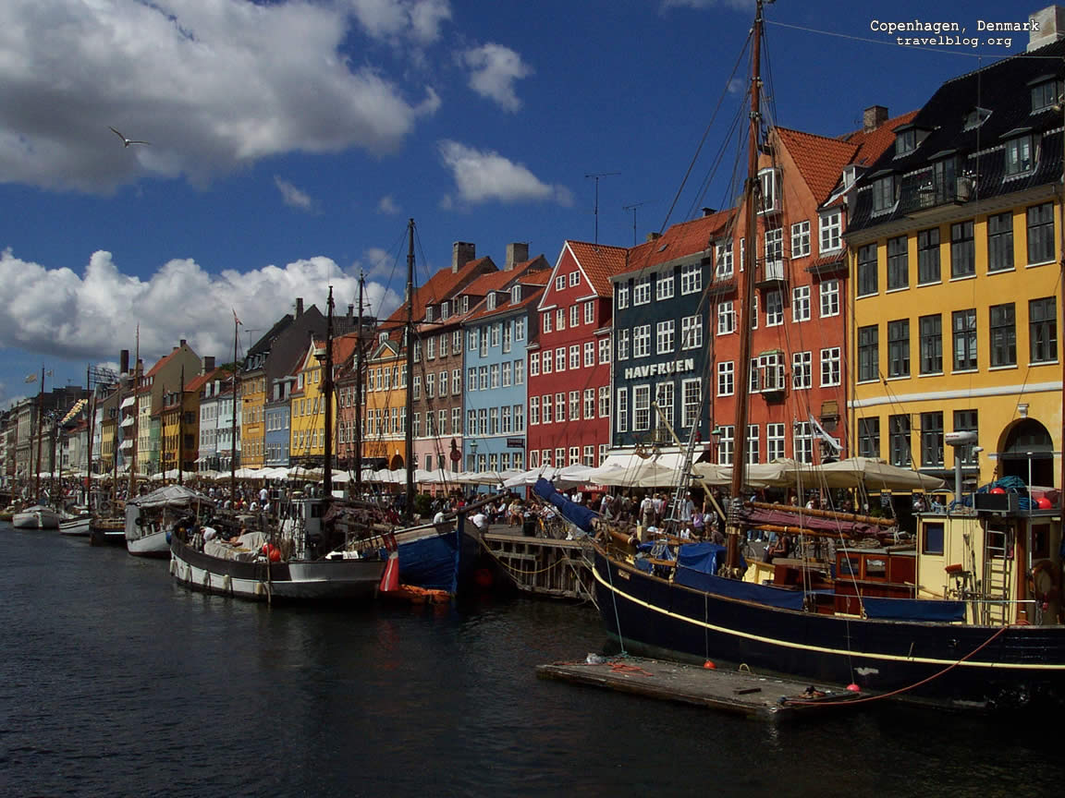
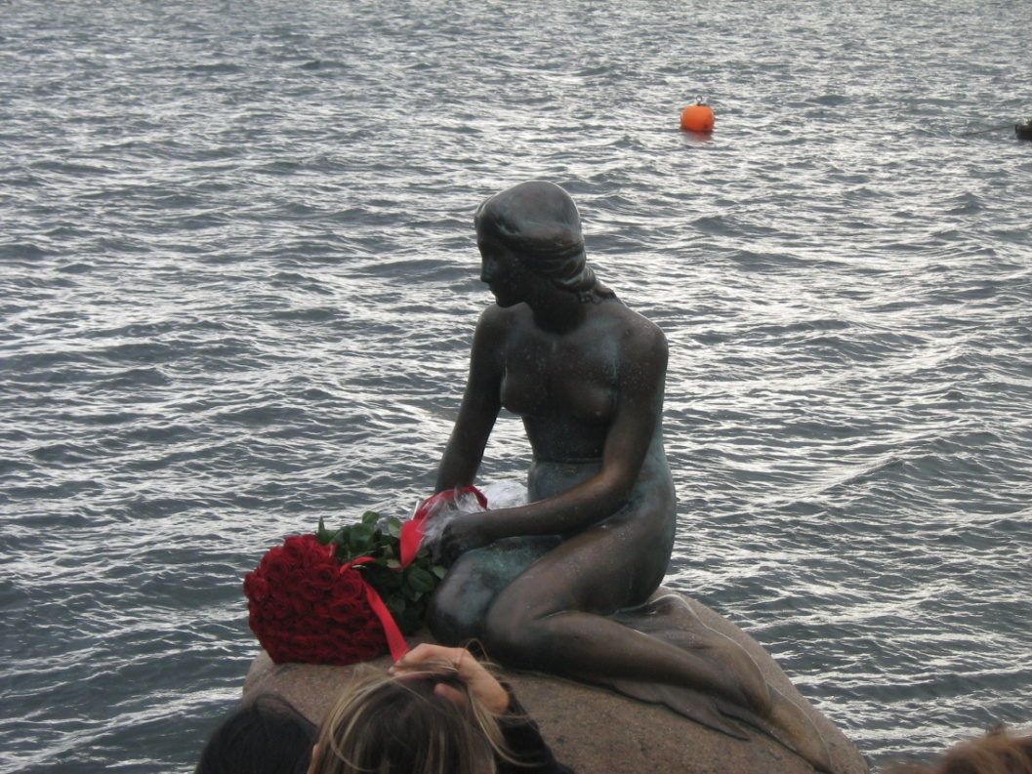
Данія

Slide 4
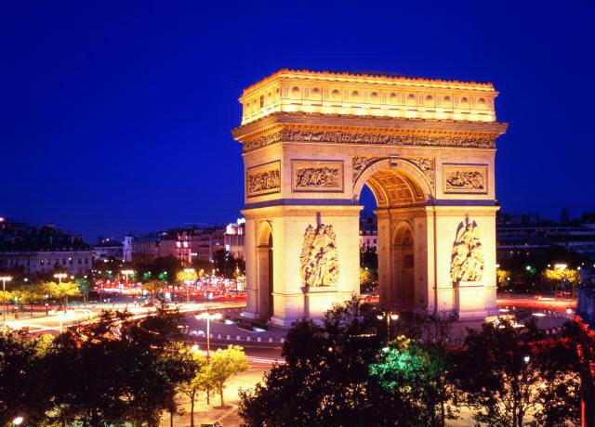
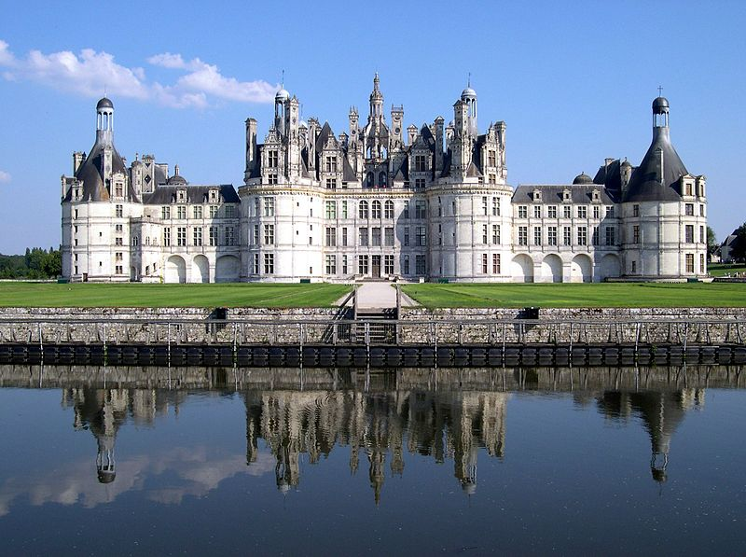
Франція

Slide 5
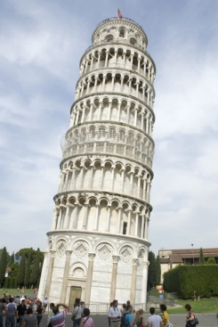
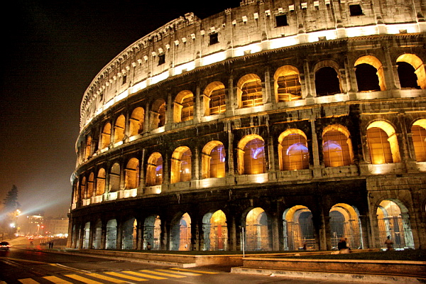
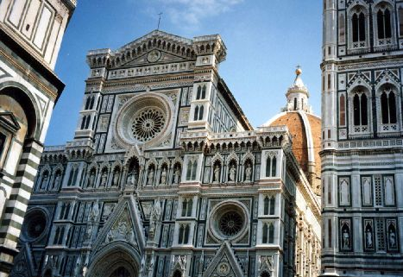
Італія

Slide 6
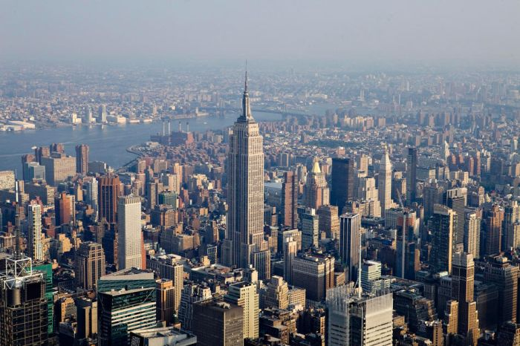
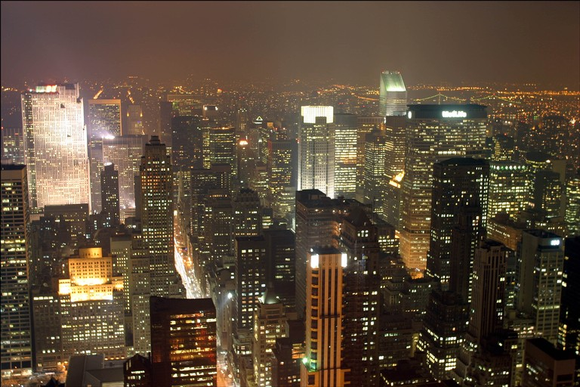
США

Slide 7
Алея з колонами і фонтанами в саду Альфабіі, острів Майорка, Іспанія

Slide 8
Базиліка Тібідабо, Барселона, Іспанія

Slide 9
Базель, Швейцарія

Slide 10
Міст Біг-Сюр, Каліфорнія, США

Slide 11
Берлін, Німеччина

Slide 12
Будапешт, Угорщина

Slide 13
Храм Істини, Паттайя, Таїланд

Slide 14
Нічний Дубай, Об'єднані Арабські Емірати

Slide 15
Дамба Craig Goch, Великобританія

Slide 16
Тайбей, Китай

Slide 17
Basílica de Santa Luzia, Португалія

Slide 18
Барселона, Іспанія

Slide 19
Мечеть Тадж Махал, Агра, Індія

Slide 20
Сад на даху хмарочоса, США

Slide 21
Кольорові балкони на вулиці Валлетти, Мальта

Slide 22
Сіднейський оперний театр. Австралія

Slide 23
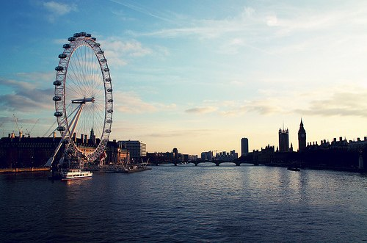
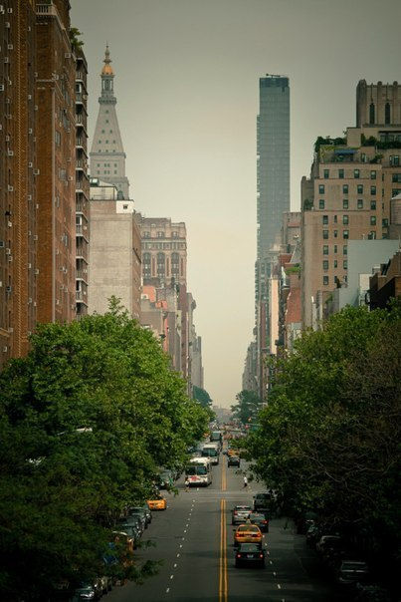
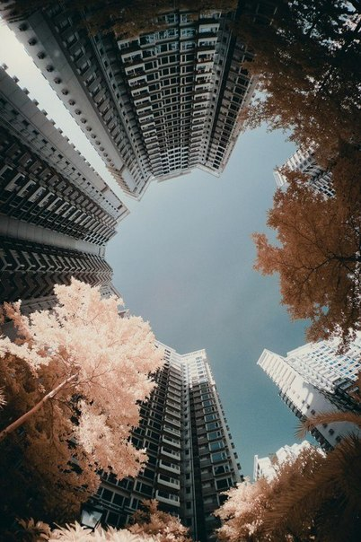

Slide 24
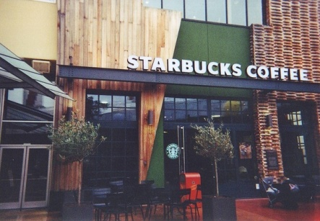
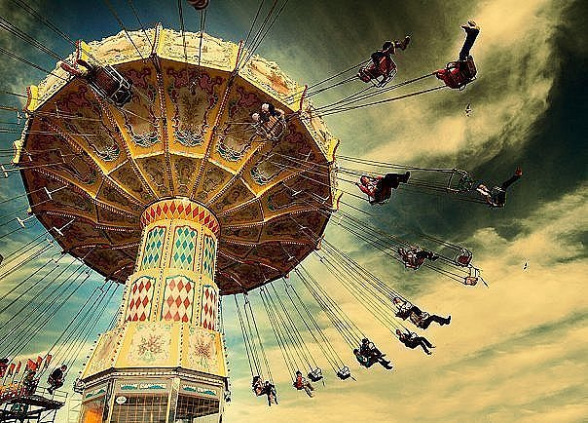
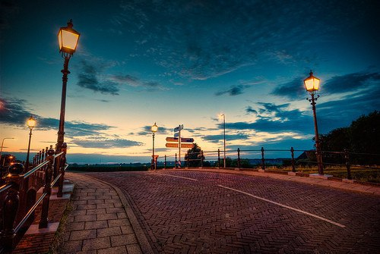

Slide 25
